Slide 1

«Приёмы устных вычислений»
Проект на тему:
Выполнил:
ученик 5 «А» класса
МБУ школы №61
Мынин Вадим
Руководитель: Кирилина Т.Е.

Slide 2

Каждый из нас умеет считать в уме. Для того чтобы производить подсчеты быстро, не надо иметь ни специальных знаний, ни способностей.
Несколько простых правил, а главное – постоянная тренировка, помогут научиться хорошо считать при решении несложных задач и примеров.

Slide 3
Гипотеза: Владение разнообразными приемами устных вычислений позволяет выигрывать время и облегчает письменный счет.
            Задачи:
            Рассмотреть и исследовать некоторые приемы устных вычислений на конкретных примерах.
            Показать преимущества их использования.
            Выбрать для себя самые интересные способы.
            Цель:
            Изучить нестандартные приемы вычислений и освоить некоторые способы.

Slide 4
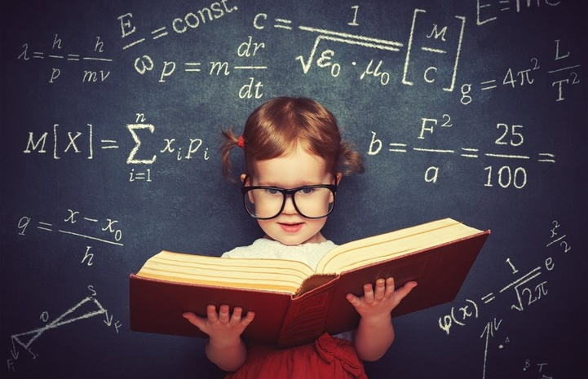
Актуальность
данной темы заключается в том, что использование нестандартных приемов вычисления усиливает интерес к математике, помогает проще и быстрее
решать примеры
и развивает
математические
способности.

Slide 5
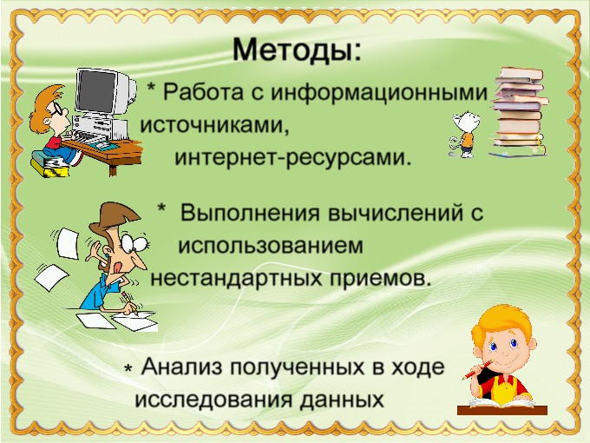

Slide 6

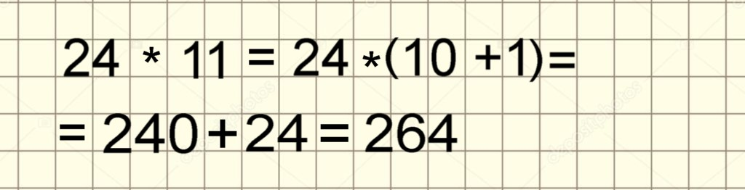
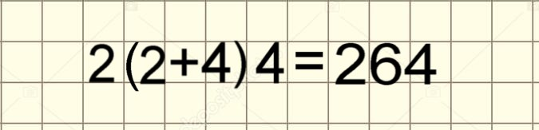
Умножение на 11
При умножении числа на 11 можно применить два способа вычислений.
1.Представим число 11 в виде суммы двух слагаемых (10 + 1) и решим:
2.Когда сумма цифр множимого меньше 10, то в произведении цифры множимого как бы раздвигаем и между ними вписываем сумму цифр множимого:

Slide 7
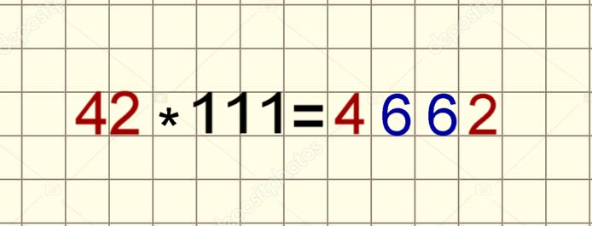
Умножение двузначного числа с суммой цифр, меньшей 10,на 111.
Находим сумму цифр данного двузначного числа (4 + 2 = 6). Раздвигая цифры множимого, дважды пишем между ними сумму цифр данного двузначного числа.

Slide 8
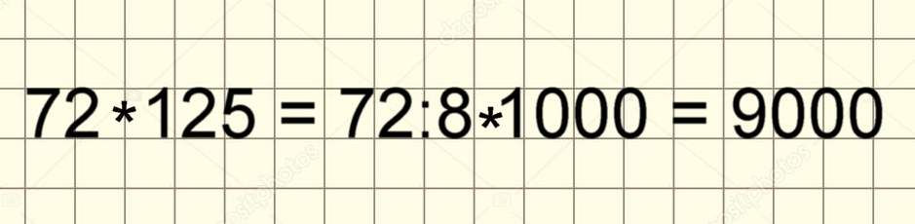
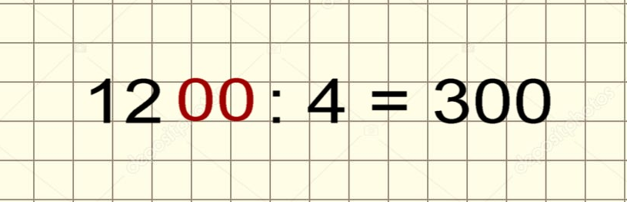
Умножение на 25
Умножение на 125
Чтобы умножить число на 125, надо это число разделить на 8 и умножить на 1000.
Пример:
Прибавляем к исходному числу два нуля и делим это число на 4.
Пример: к числу 12 прибавляем два нуля и делим на 4:

Slide 9
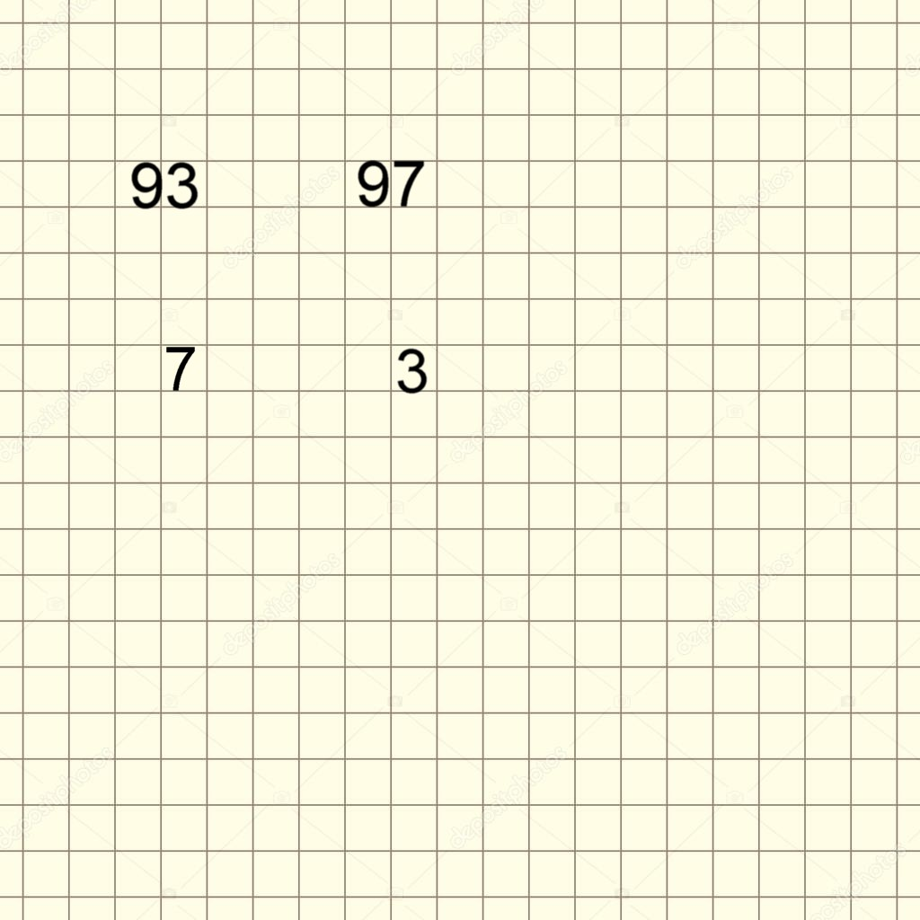
Умножение двухзначных чисел «крест накрест»
Умножим 93*97
Под каждым из чисел напишем его дополнение до ста. Для числа 93 это 7, для числа 97 это 3. Соединяем числа крест накрест.
Выберем любой из множителей (93 или 97). Предположим 93. Вычитаем из него противоположное число 3, получается 90 – это первая часть ответа.
Вторая часть ответа равна
произведению остатков 7*3=21.
Ответ: 9021.

Slide 10
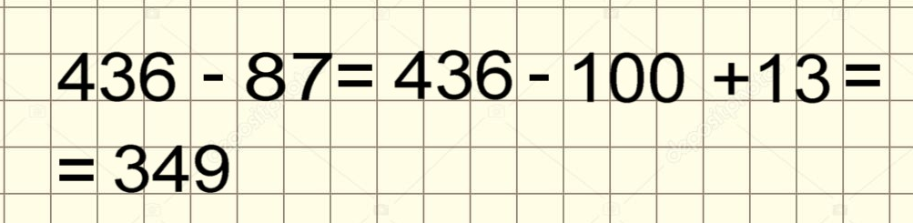
Вычитание
Чтобы вычесть два числа в уме, нужно округлить вычитаемое, а затем подкорректируйте полученный ответ.

Slide 11
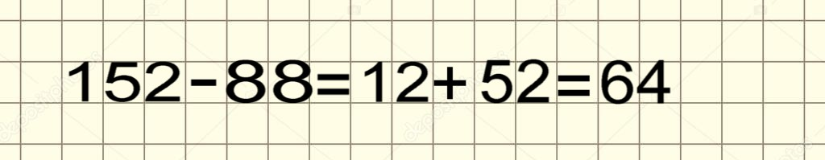
Вычитание числа меньше 100 , из числа больше 100
Если вычитаемое меньше 100, а уменьшаемое больше 100, но меньше 200, есть простой способ вычислить разность в уме.
88 на 12 меньше 100, а 152 больше 100 на 52, значит

Slide 12
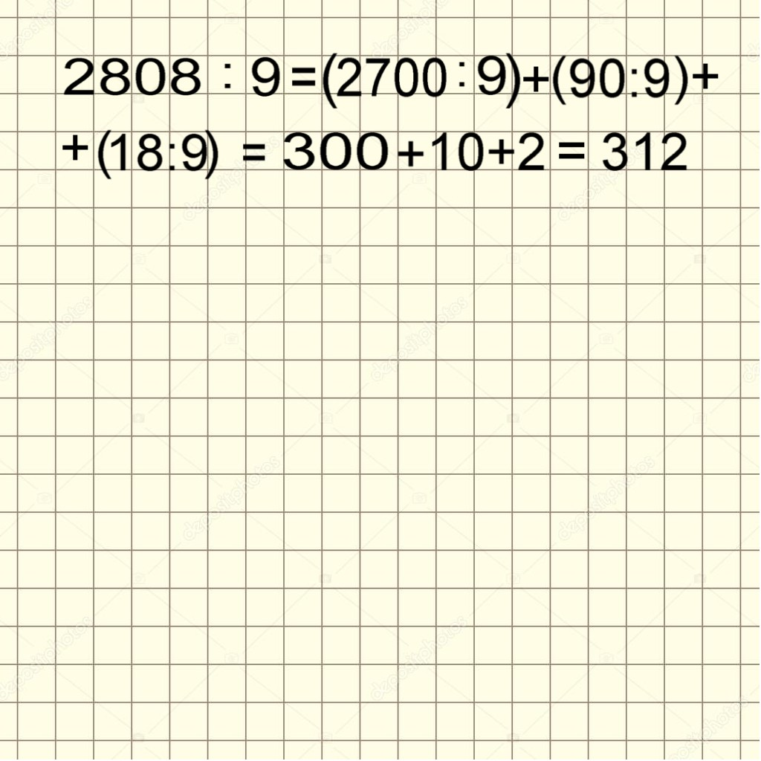
Некоторые приемы упрощенного деления чисел:
Разложение делимого на слагаемые.
Разложение делимого на слагаемые, которые легко делятся раздельно, ускоряет устный подсчет числа при делении.
Пример. Найдем частное чисел 2 808 и 9.

Slide 13
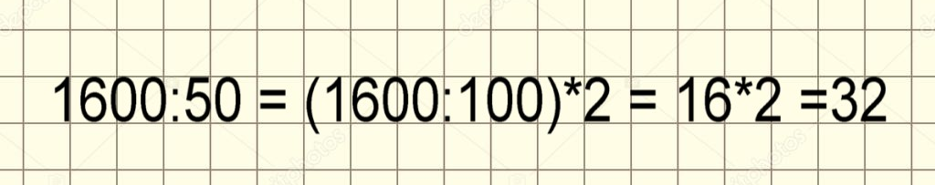
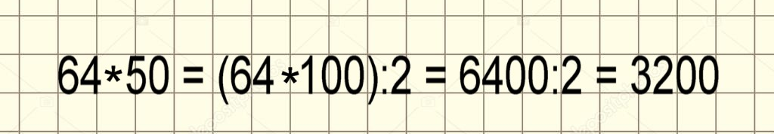
Деление на 5 и 50.
Чтобы число разделить на 5, 50, 500 и т. д., надо
это число разделить на 10, 100, 1000 и т. д.
и умножить на 2.
Пример:
А чтобы умножить
число на 5, 50, 500 ит.д., нужно умножить
его на 10, 100, 1000 ит.д., и разделить на 2.

Slide 14
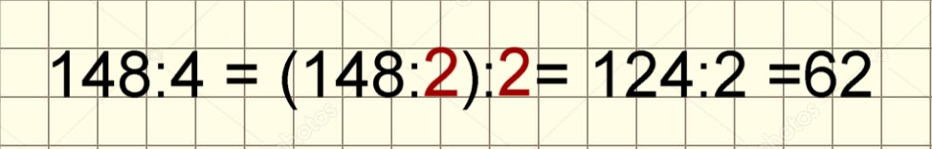
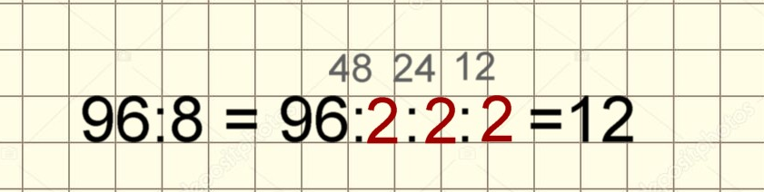
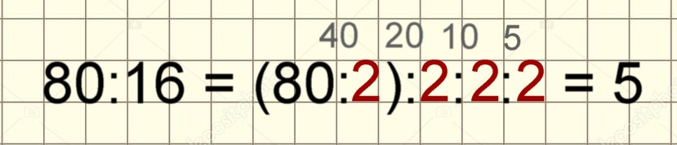
Деление на 4, 8, 16.
Чтобы число разделить на 4, его дважды делят
на 2.
При делении числа на 8, необходимо его трижды разделить на 2.
При делении числа на 16, необходимо его четыре раза поделить на 2.
2
2

Slide 15

Существует много способов быстрого сложения, вычитания, умножения и деления. Мы рассмотрели лишь некоторые из них.
Наше исследование показало, что знание приёмов быстрого счета, позволяет упрощать вычисления и экономить время.
Если постоянно тренироваться, то
развивается логическое мышление,
гибкость ума, сообразительность, а так же
улучшается память, которая необходима нам
не только для получения образования, но и в
повседневной жизни.

Slide 16

Спасибо
за
внимание!

